Slide 1
Использование рамочного инструмента DigCompEdu в итальянском образовательном контексте
Стефания БОККОНИ
Институт образовательных технологий, Национальный исследовательский совет Италии (CNR-ITD)

Slide 2
Краткое содержание
Роль DIGCOMPEDU в контексте итальянского образования (уровень политики)
Использование инструментов DIGCOMPEDU и SELFIE для преподавателей в школах (уровень практики)
Локализация и поддержка в использовании DIGCOMPEDU и SELFIE для преподавателей (уровень практики)

Slide 3
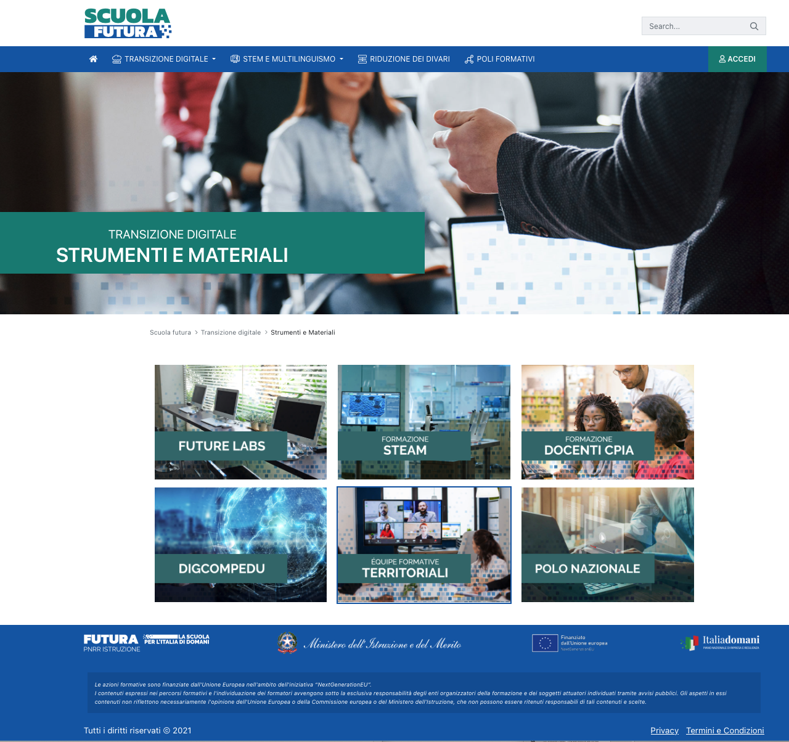
DIGCOMPEDU это часть FUTURA
Уровень политики
DIGCOMPEDU включен в FUTURA - итальянский национальный план по восстановлению и повышению устойчивости, посвященный образованию, финансируемый по схеме Next Generation ЕС
FUTURA - это основная инициатива Министерства образования Италии по цифровой трансформации образования.
FUTURA включает 6 реформ и 11 планов, среди которых 5 инвестиционных планов полностью посвящены компетенциям (в том числе один по смешанному и цифровому обучению, подготовке преподавателей и школьного персонала к переходу на цифровые технологии).
https://pnrr.istruzione.it/wp-content/uploads/2021/12/PNRR_EN.pdf
Notes:
BUDGET
€ 800 M for blended & digital learning

Slide 4
Использование DigCompEdu в итальянском образовательном контексте
Уровень политики
Рамочный инструмент DIGCOMPEDU был официально принят Министерством образования в качестве ориентира для всех учебных инициатив, касающихся цифрового образования, способствуя созданию общего понимания и общего языка на национальном уровне.
Рамочный инструмент DIGCOMPEDU используется для классификации инициатив по подготовке учителей без отрыва от работы (курсы, мастер-классы, семинары и т.д.), предлагаемых учебными центрами Министерства, распределенными по всей стране, включая:
сеть из 28 лабораторий будущего (расположенных во всех регионах);
50 центров STEAM,
региональные учебные группы (более 200 преподавателей, курирующих и координирующих учебные мероприятия на местном и региональном уровнях).
Национальный учебный центр проводит МООК по цифровому образованию для всех сотрудников школ (учителей, директоров школ, администраторов).

Slide 5
Уровень политики
Каждый учебный курс должен четко указывать, к какой области компетенции DIGCOMPEDU и уровню квалификации (A1, A2 и т.д.) он относится.
https://scuolafutura.pubblica.istruzione.it/light-painting-robot-w53

Slide 6
Использование DigCompEdu в итальянском образовательном контексте #2
Уровень политики
Рамочный инструмент DIGCOMPEDU также включен в программу подготовки начинающих преподавателей, координируемую Национальным агентством Министерства под названием INDIRE.
Система DIGCOMPEDU и инструмент SELFIE для преподавателей используются в некоторых университетах в рамках программ начального педагогического образования (*).
Подтолкнуть учителя-студента к самоанализу своей компетентности и помочь ему определить области, требующие дальнейшего совершенствования
Выяснить и понять потенциал цифровых технологий не только для преподавания и обучения, но и в других аспектах профессиональной практики
(*) Поскольку начальное педагогическое образование в Италии предоставляется и администрируется университетами самостоятельно, общепринятой учебной программы не существует. Однако, поскольку Министерство приняло DIGCOMPEDU для обучения без отрыва от работы, все больше и больше университетских курсов включают его в свои учебные планы и предложения по подготовке преподавателей.

Slide 7
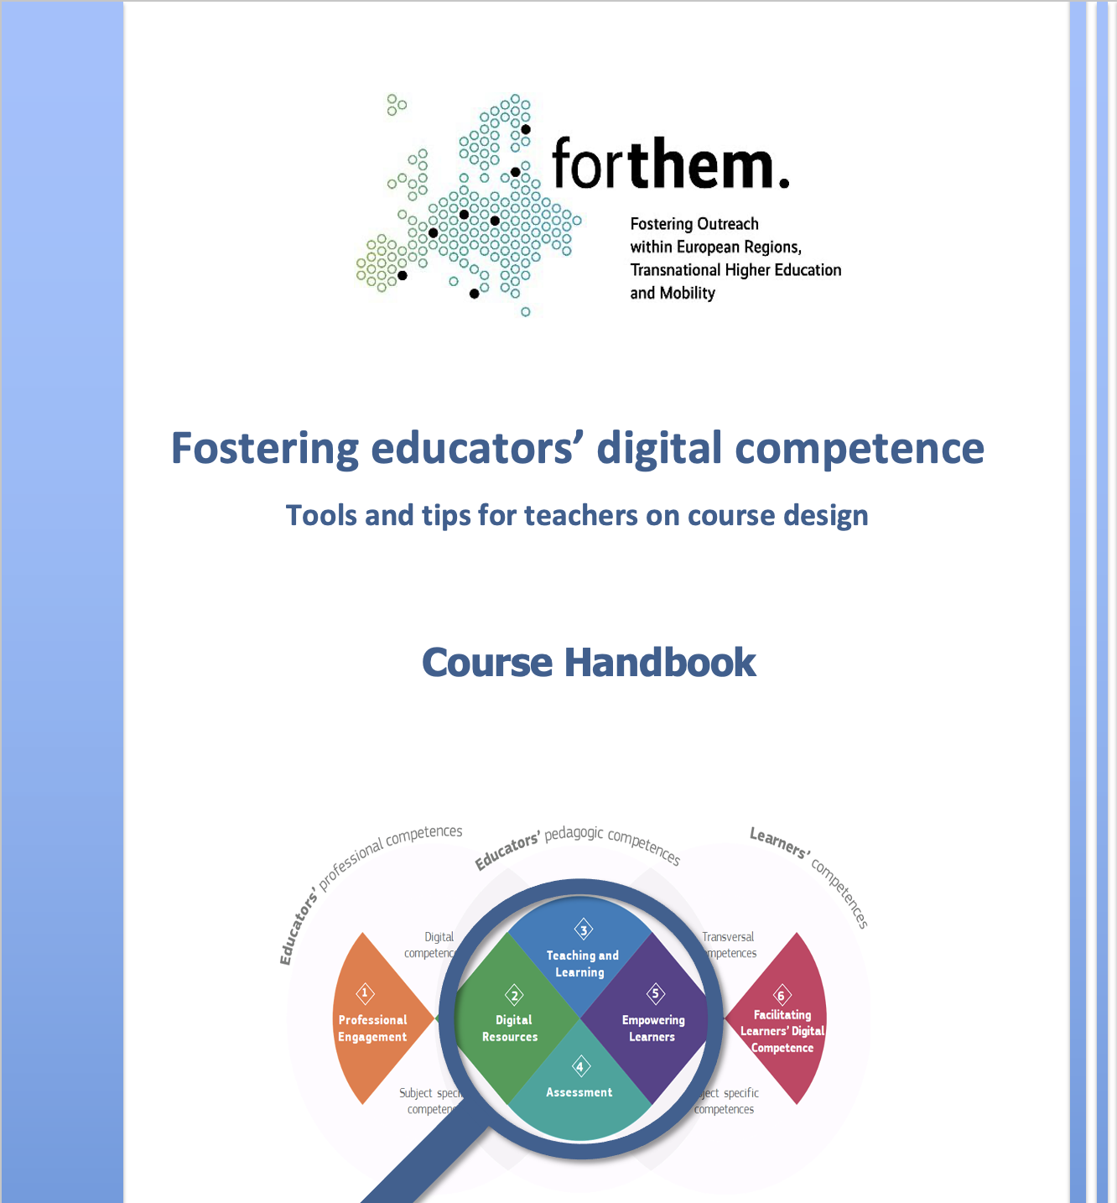
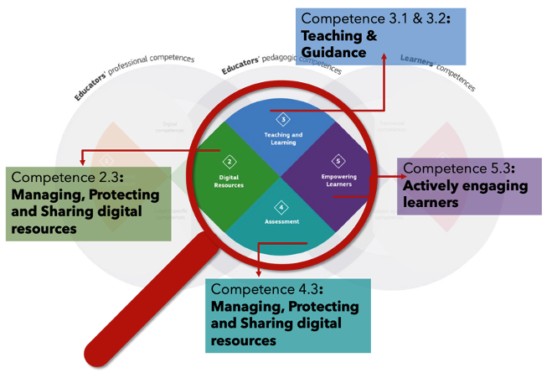
УЧЕБНЫЙ КУРС ДЛЯ ПРЕПОДАВАТЕЛЕЙ ПЕДАГОГИЧЕСКИХ ВУЗОВ
Содействие распространению информации в европейских регионах, транснациональному высшему образованию и мобильности
Повышение цифровой компетентности педагогов
Открытый онлайн-курс, организованный Университетом Палермо и CNR-ITD
Цель: начинающие и работающие преподаватели университетов
Продолжительность 6 недель, асинхронное и синхронное обучение
Инструменты и советы для преподавателей по разработке курсов
Руководство по курсу
Компетенция 3.1 и 3.2:
Обучение и руководство
Цифровые компетенции педагогов
Цифровые компетенции педагогов
Цифровые компетенции педагогов
Преподавание и обучение
Компетенция 2.3:
Управление цифровыми ресурсами, их защита и совместное использование
Цифровые ресурсы
Hасширение возможностей учащихся
Компетенция 5.3:
Активное вовлечение учащихся
Оценка
Компетенция 4.3:
Управление цифровыми ресурсами, их защита и совместное использование

Slide 8
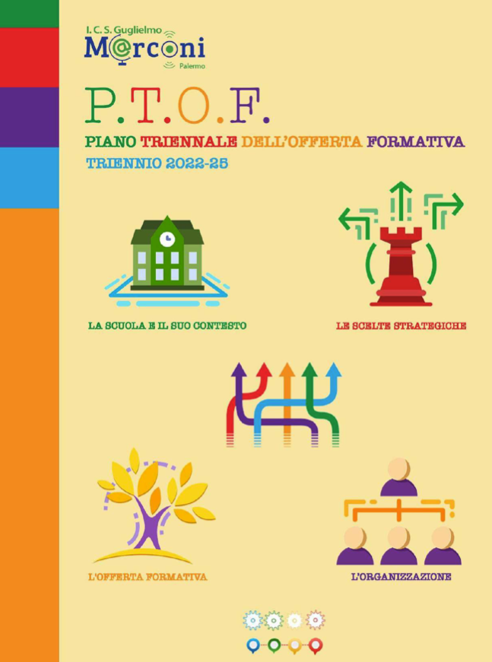
Использование инструментов DIGCOMPEDU и SELFIE для преподавателей в школах
Уровень практики
Рамочный инструмент DigCompEDU используется школами в трехлетнем плане образовательного предложения под названием PTOF (обязательный документ, который школы должны разработать и разместить в открытом доступе на своем сайте)
для описания школьного плана учебных инициатив (курсов, семинаров, практических исследований) для своих преподавателей
описать подходы и мероприятия, которые будут проводиться преподавателями для развития цифровой компетентности учащихся (DIGCOMPEDU - область компетенции 6)

Slide 9
Использование инструментов DIGCOMPEDU и SELFIE для преподавателей в школах #2
Уровень практики
Инструмент SELFIE для преподавателей все чаще используется в школах для определения потребностей преподавателей в обучении, что может направлять и информировать школу при выборе инициатив по обучению.
Преподаватели используют инструмент SELFIE
для анализа своей педагогической практики, а также для понимания собственного выбора в области образования
для планирования будущей деятельности, связанной с их собственным профессиональным обучением (помимо преподавания)
для поддержки создания "группы интересов" внутри школы вокруг конкретных пунктов SELFIE, обмена опытом и практикой в какой-либо области компетенции, или совместного проектирования ученических мероприятий, разработанных на основе SELFIE.

Slide 10
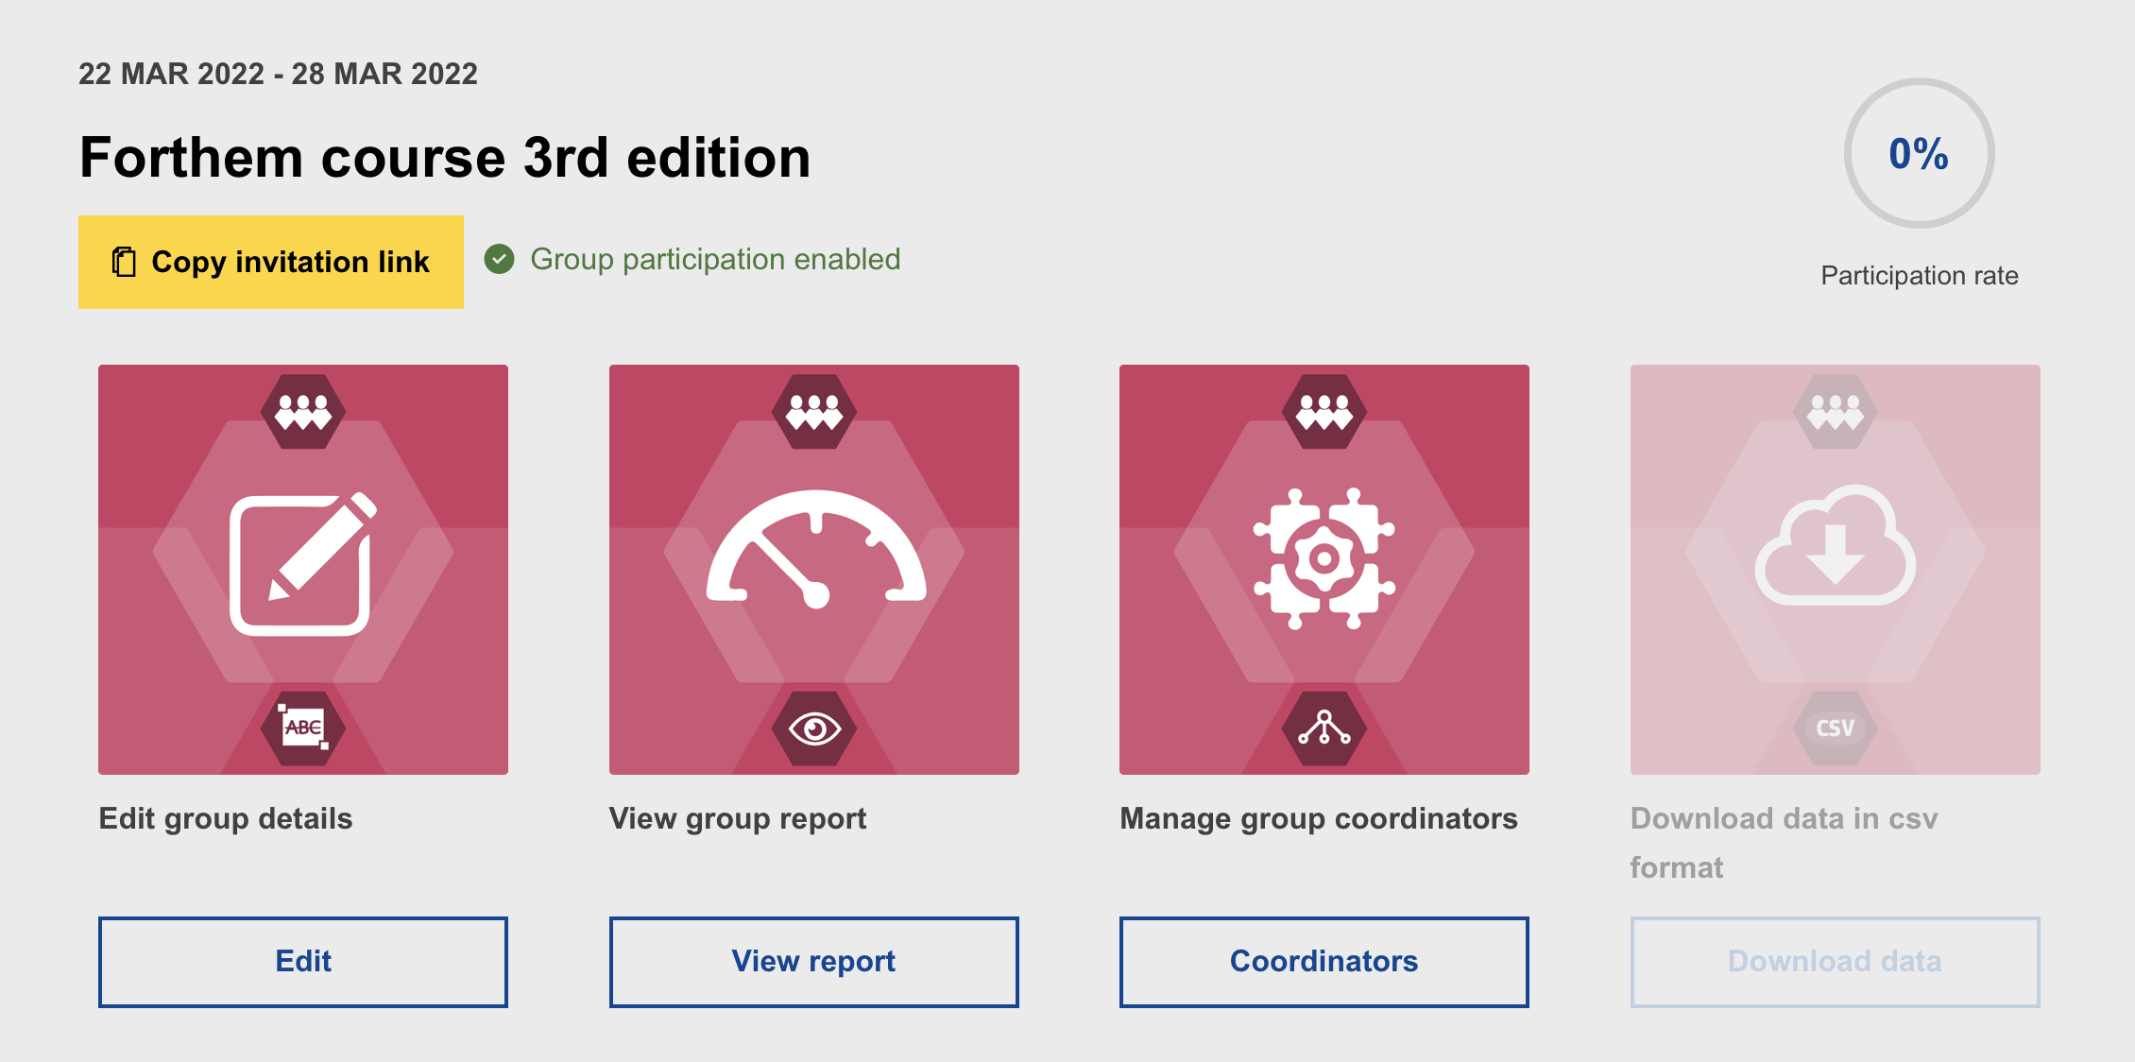
Учебный курс Forthem 3-е издание
GROUP SELF-REFLECTION
Групповой самоанализ
Копировать ссылку на приглашение
EDIT
Посмотреть групповой отчет
Редактировать
MANAGE GROUP
DOWNLOAD CSV DATA
управление группой
Скачать данные CVS

Slide 11
Интергратор
Эксперт
АГРЕГИРОВАННЫЕ И АНОНИМНЫЕ ДАННЫЕ
исследователь
Руководитель
новичок
Первопроходчик

Slide 12
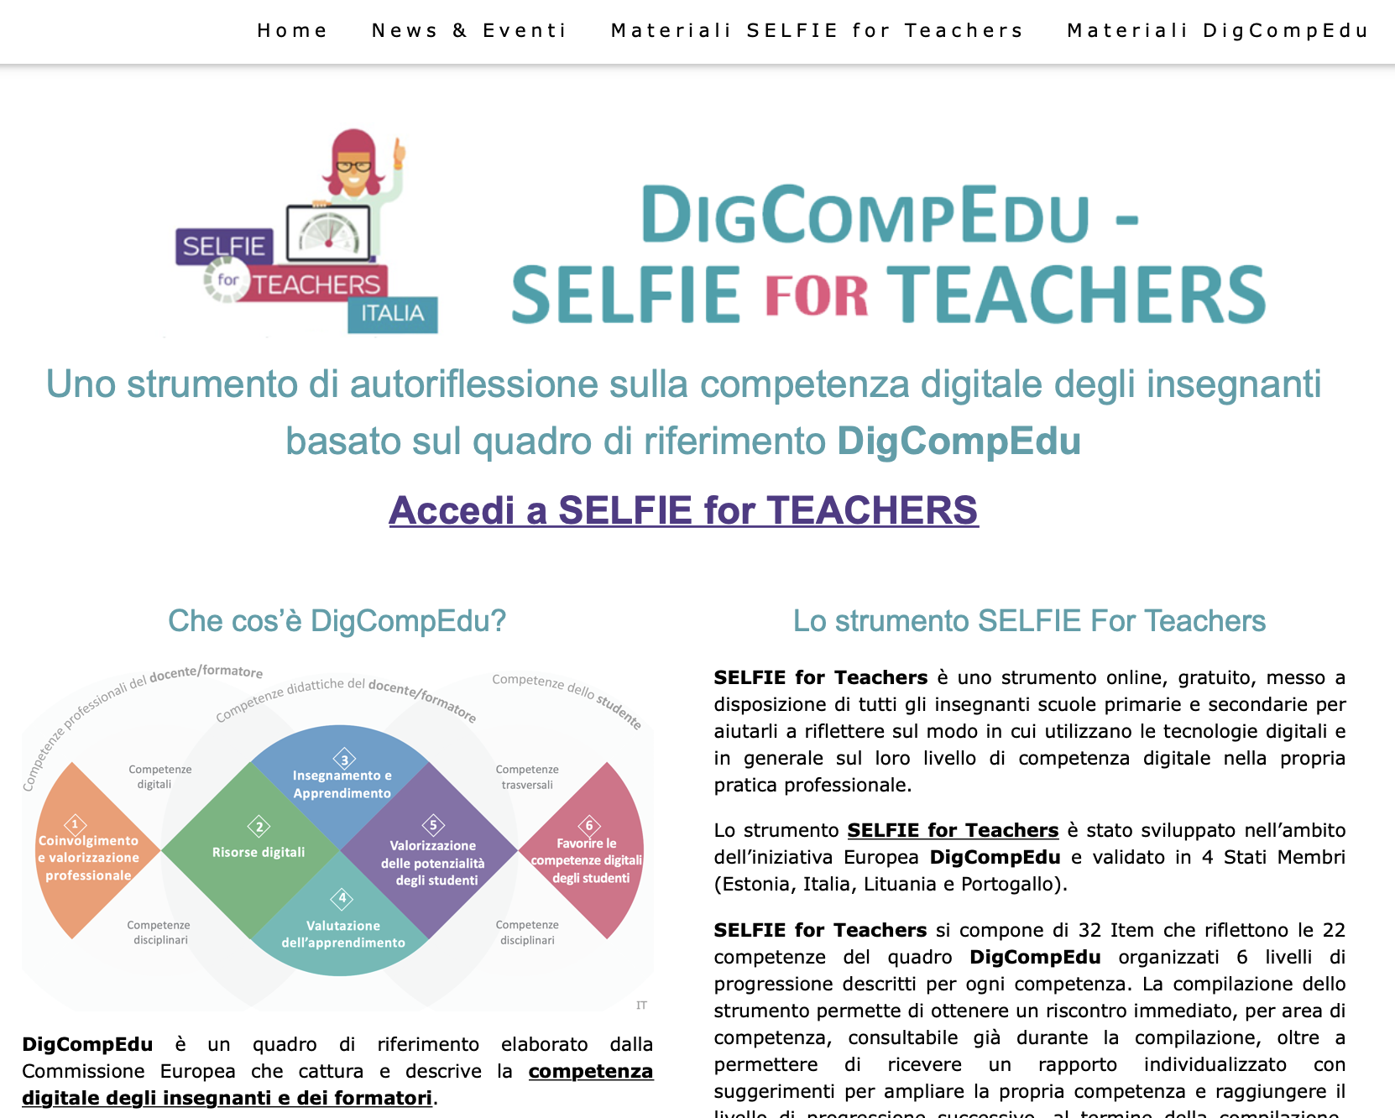
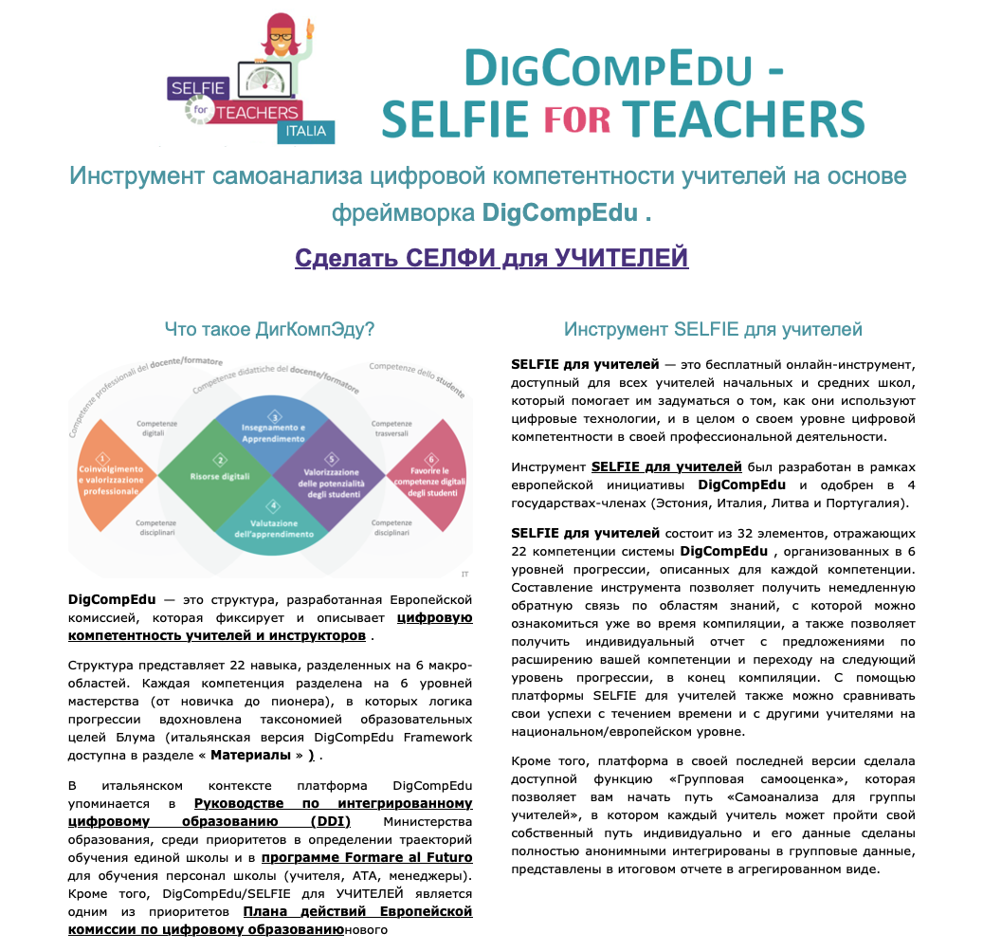
Локализация и поддержка внедрения DIGCOMPEDU и SELFIE для преподавателей на национальном уровне
Уровень практики
Создание специального веб-портала
Предоставление локализованных вспомогательных материалов, которые помогут школам и заинтересованным сторонам в сфере образования понять принципы, лежащие в основе DIGCOMPEDU и SELFIE для преподавателей
Обмен мнениями и опытом учителей в использовании DIGCOMPEDU и SELFIE
Коучинг школ по внедрению DIGCOMPEDU и SELFIE для преподавателей
https://digcompedu.cnr.it
http://digcompedu.cnr.it

Slide 13
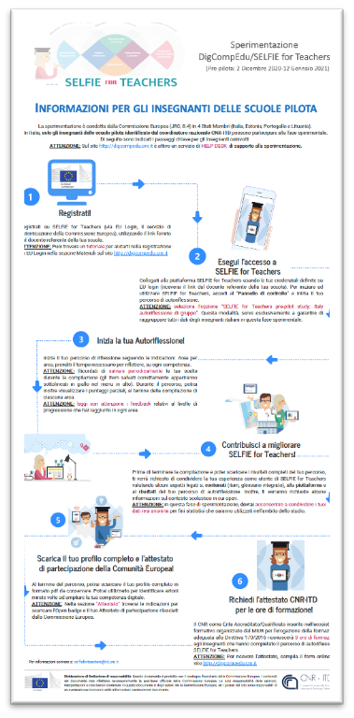
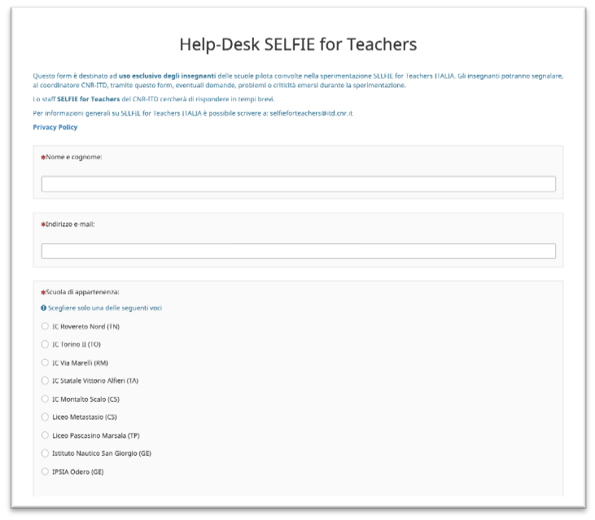
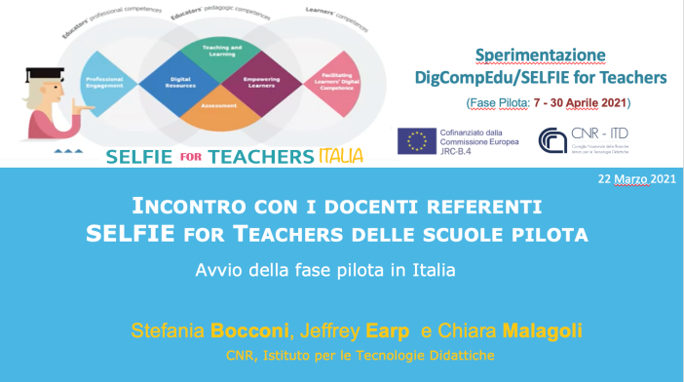
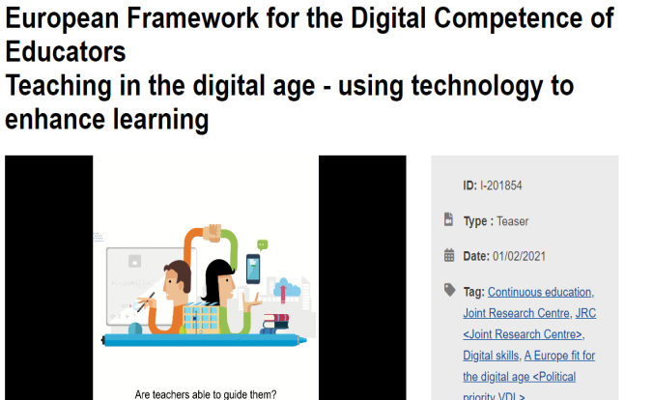
Локализованные вспомогательные материалы, доступные школам и заинтересованным сторонам в сфере образования
СЛУЖБА ПОДДЕРЖКИ SELFIE для преподавателей
СЛАЙДЫ ПРЕЗЕНТАЦИЙ
ЕВРОПЕЙСКИЕ РАМКИ ЦИФРОВОЙ КОМПЕТЕНЦИИ ПЕДАГОГОВ
ПРЕПОДАВАНИЕ В ЦИФРОВУЮ ЭПОХУ - ИСПОЛЬЗОВАНИЕ ТЕХНОЛОГИЙ ДЛЯ ПОВЫШЕНИЯ ЭФФЕКТИВНОСТИ ОБУЧЕНИЯ
СЛУЖБА ПОДДЕРЖКИ И ЧЗВ
ИНФОГРАФИКА
АУДИОВИЗУАЛЬНЫЕ МАТЕРИАЛЫ
ПОСОБИЯ

Slide 14
Grazie! Спасибо!
Stefania.bocconi@itd.cnr.it
http://digcompedu.cnr.it

